Slide 1
IE 488 — Dönem Projesi · Numune Fazı FİNAL (Makine Şartlarıyla)
Gerçek Numunelerle 3B Nesting — Final Sonuç Raporu
Z yüksekliği: 214.5 mm → 181.5 mm
parça arası ölçülen min boşluk 1.50 mm ✓ · density 0.189 → 0.229 · kabartma yazılar korunuyor (3.950.364 üçgen)
8 gerçek numune · toplam 48 parça · makine 335×335 mm, z limiti 600 mm · voxel 1.5 mm · boşluk >= 1 mm (garantili)
STL → konservatif voxelization → DBLF → Simulated Annealing → devoxelization → orijinal çözünürlüklü .STL
Notes:
AÇILIŞ: 'Geçen haftaki şartlarınızın üçünü de uyguladım: makine ölçüleri 335'e 335, 600 yükseklik; parça arası en az 1 milimetre boşluk — ölçülen 1.50; ve çıktı orijinal çözünürlükte, kabartma yazılar duruyor. Bu şartlar altında 48 parça 181.5 milimetreye yerleşti.'
Önceki 155 rakamı sorulursa: o koşu 350 tabandaydı, parça arası boşluk yoktu ve sonradan ölçtük — 0.77 mm'lik ihlal vardı. Yeni kurallarla geçerli değil; şimdiki 181.5 ölçülmüş 1.50 mm boşlukla geçerli sonuç.

Slide 2
Geçen Haftaki Şartlar → Durum
Şart (2026-06-11) | Uygulanan çözüm | Durum
Parça arası min 1 mm boşluk (her yönde) | Konservatif voxel sarması + yatay/dikey boşluk şeması; orijinal geometride ölçüm: min 1.50 mm | ✓ ölçüldü
Makine: taban 335×335 mm, max z 600 mm | Taban 335×335 mm; sonuç 181.5 mm ≤ 600 mm | ✓
Çözünürlük: kabartma yazılar kaybolmayacak | Devoxelization — çıktı STL orijinal mesh'lerden; 3.950.364 üçgenin tamamı birebir korunuyor | ✓ doğrulandı
Optimizasyon voxel'de, çıktı orijinal parçalarla | Voxel yalnız yerleşim hesabında; STL sahnesi orijinal geometriyle kurulur | ✓
Notes:
'Bu tablo geçen haftaki konuşmamızın birebir karşılığı. Dört maddenin dördü de kapandı ve ikisi sadece kod değil ölçümle kanıtlı: boşluk yerleşim sonrası gerçek geometri üzerinde ölçülüyor, üçgen sayısı çıktı dosyasında sayılıyor.'
Bu slayt sunumun omurgası — hoca ne istediyse onun karşılığını görüyor.

Slide 3
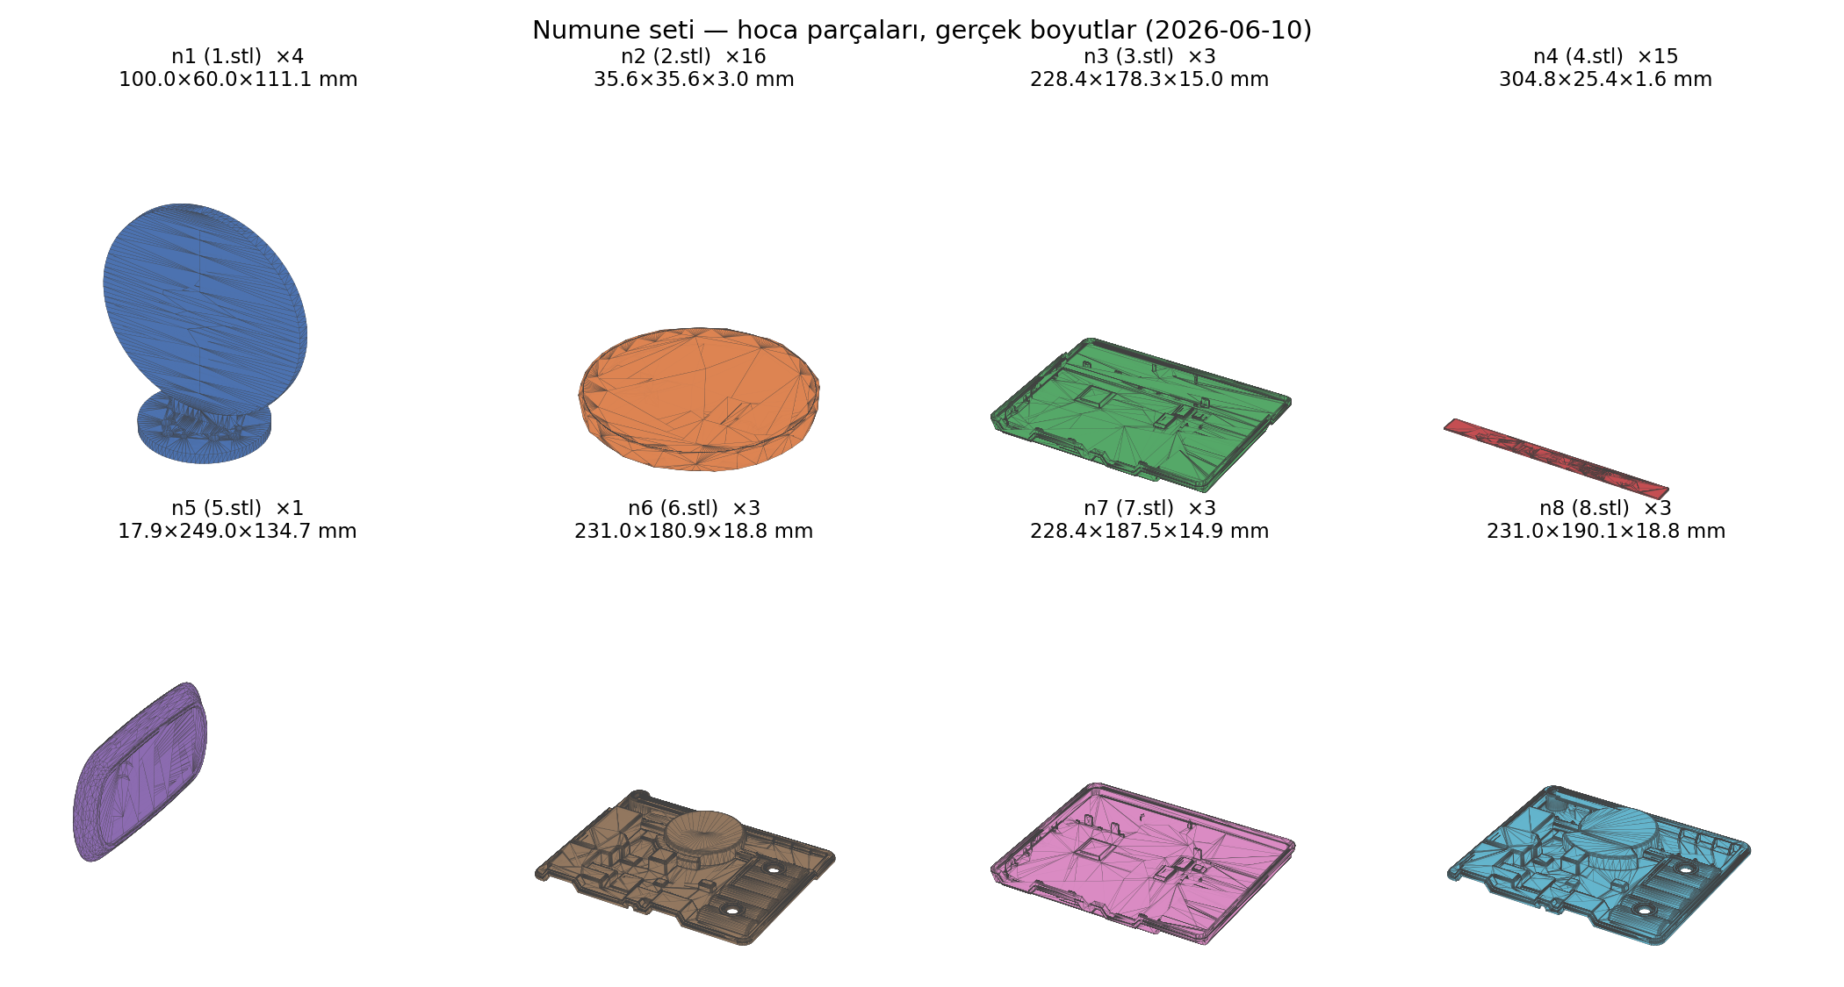
Verilen Numuneler — 8 Model, 48 Parça
Gerçek mm boyutları korunarak yüklendi (ölçekleme YOK). Taban artık makinenizin ölçüsü: 335×335 mm. Kritik geometri: 12 büyük delikli plaka (3/6/7/8 ×3) — taban aynı anda tek plaka alıyor, istif stratejisi sonucu belirliyor. Adetler: 1×4 · 2×16 · 3×3 · 4×15 · 5×1 · 6×3 · 7×3 · 8×3.
Notes:
'Sekiz numune gerçek boyutlarıyla. Belirleyici olan on iki büyük plaka: 335 milimetrelik tabana yan yana iki plaka sığmıyor — 228 artı 180, 408 eder. Yani plakalar ister istemez üst üste istifleniyor ve yüksekliği o istif belirliyor.'
SORULURSA (plaka kalınlıkları): ham kalınlık toplamı 202.5 mm — buna boşluklar eklenince salt yatık istif ~206+ mm tabana çarpıyor; 181.5'e inişin yolu bir sonraki slaytlarda.

Slide 4
Kurulum — Makine Şartlarıyla Final Konfigürasyon
• Taban 335×335 mm, voxel 1.5 mm, z limiti 600 mm — makinenizin ölçüleri.
• Boşluk garantisi: konservatif voxelization (yüzey örnekleme — ince duvar/detay kaçmaz) + 1 voxel yatay genişletme + dikey istif boşluğu. Ardından bağımsız ölçüm: orijinal mesh'lerde en yakın çift araması.
• Poz stratejisi (hibrit): kısa plakalar (3, 6) dik durabilir; uzun plakalar (7, 8) yalnız yatık — dik boyları 187.5/190.1 mm tavan yaratıyordu. Bu seçim algoritmaya değil, parça analizine dayanıyor.
• Arama: DBLF baseline + SA (sıra + duruş, 2000 iterasyon) — best-so-far korunur, baseline'ın altına düşmez.
• Doğrulama: 95 birim testi yeşil; seed sabit, tekrar-üretilebilir.
Raporlanan yükseklikler 1.5 mm katmanlara YUKARI yuvarlanmış muhafazakâr değerlerdir. Boşluk rakamı ise voxel değil, gerçek geometri ölçümüdür.
Notes:
'Boşluk şartını iki katmanda çözdüm: önce voxel modelde garanti — parça gövdesi bir hücre genişletiliyor, üst üste binmek matematiksel olarak imkânsız. Sonra kontrol — yerleşim bittikten sonra gerçek geometri üzerinde en yakın iki parçanın mesafesi ölçülüyor: 1.50 milimetre.'
Hibrit poz kararı sorulursa: plakaların dik boyları 178.3 / 180.9 / 187.5 / 190.1 — uzunlara dik izni verilirse tavan 190'a kilitleniyor; kısalara izin verip uzunları yatırınca 181.5 mümkün oldu.

Slide 5
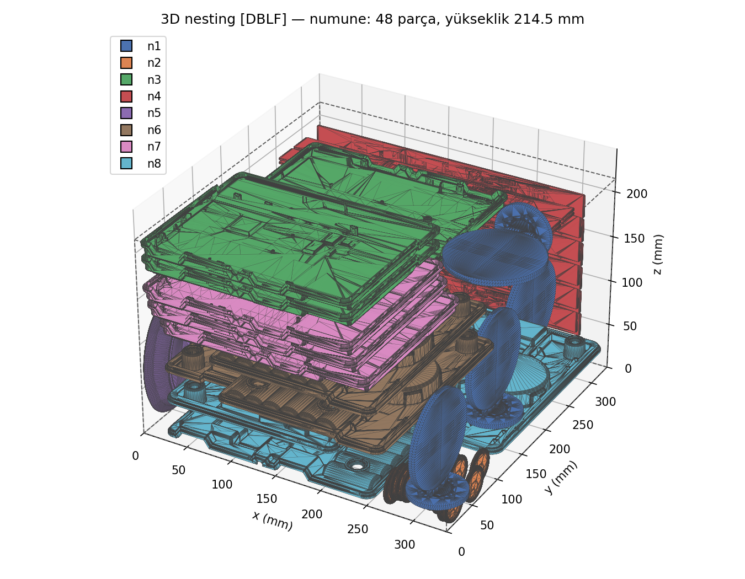
Yerleşim 1 — DBLF Baseline
Z yüksekliği
214.5 mm
Packing density
0.189
Süre
~11 s
Greedy tüm plakaları yatık istifliyor (anlık en alçak tepe hep yatık poz); istif sırasını ve dik-plaka fırsatını göremiyor.
48 parçanın tamamı yerleşti — greedy kural, hacim-azalan sıra
Notes:
'Baseline on bir saniyede 214.5 milimetre. Mantıklı bir yerleşim ama iki körlüğü var: plakaların istif sırasını optimize edemiyor ve kısa plakaları dik dikme fırsatını hiç görmüyor — çünkü o hamle anlık olarak daha yüksek görünüyor.'
Bu körlük SA'nın değerini kuruyor: bir sonraki slayt.

Slide 6
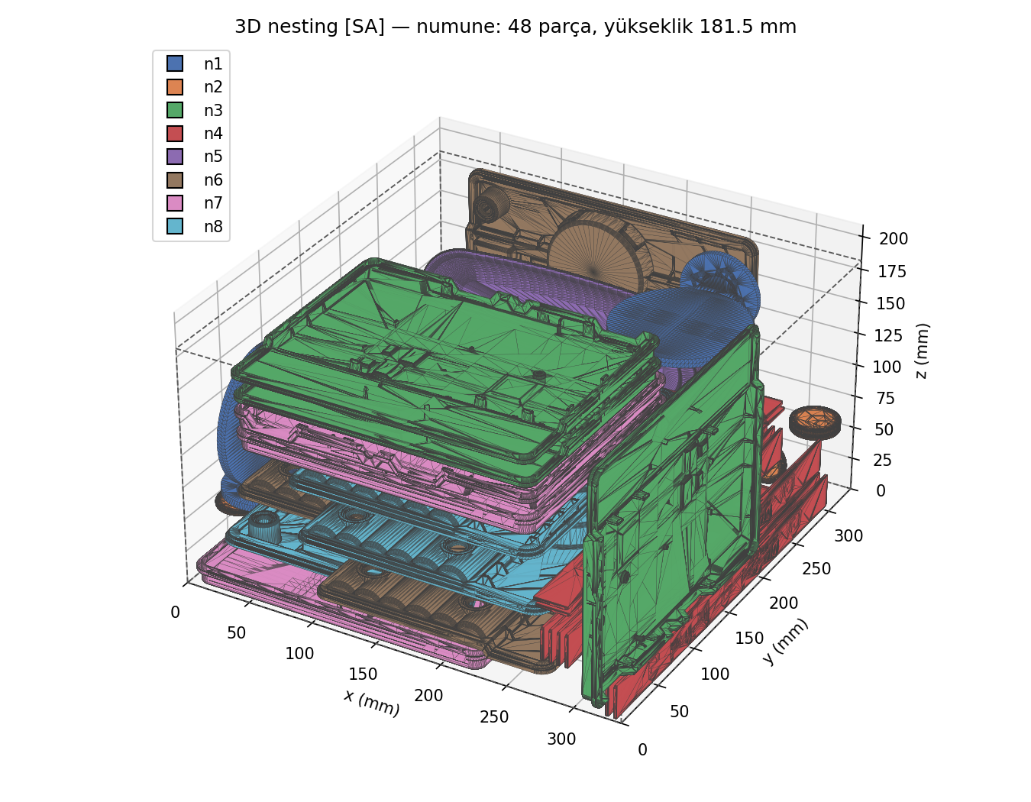
Yerleşim 2 — Simulated Annealing (Final)
Z yüksekliği
181.5 mm
Packing density
0.229
Kazanç (DBLF'e göre)
−33.0 mm (%15.4)
Min boşluk (ölçülen)
1.50 mm ✓
Süre
~93 dk (2000 iterasyon, seed 13)
Kısa plakalar kenarda dik, uzun plakalar ortada yatık istif
Notes:
'SA, greedy'nin göremediği hamleyi buldu: kısa plakaları kenara dik dikti, uzun plakaları ortada yatık istifledi, küçük parçaları şeritlere dağıttı. Sonuç 181.5 milimetre — yüzde 15.4 kazanç, bugüne kadarki en büyüğü.'
Üç farklı seed ile koşuldu: 181.5 / 183.0 / 184.5 — sonuç seed'e değil stratejiye bağlı, yani güvenilir. Boşluk her koşuda 1.50 mm ölçüldü.

Slide 7
Karşılaştırma — Rakamlar
 | Z yüksekliği | Density | Min boşluk | Not
DBLF baseline | 214.5 mm | 0.189 | — | greedy, hacim-azalan
SA final (2000 iter) | 181.5 mm | 0.229 | 1.50 mm ✓ | hibrit poz + sıra araması
Önceki 155 mm koşusu | 155.0 mm | 0.118 | 0.77 mm ✗ | 350 taban, boşluksuz — GEÇERSİZ
Yeni şartlar altında geçerli en iyi sonuç: 181.5 mm · SA kazancı −33.0 mm (%15.4)
Dürüst çerçeve: önceki 155 mm sonucu hem 350 mm tabandaydı hem parça arası boşluk içermiyordu — sonradan ölçtük: 0.77 mm'lik İHLAL vardı. Yeni kurallarla kıyas geçersiz. 170 mm sözlü hedefi bu şartlarda ulaşılamadı; en yakın geçerli sonuç 181.5 mm (kısa plakanın dik boyu ~178 mm yapısal taban oluşturuyor).
Notes:
'Tabloda üç satır var. İlk ikisi yeni şartlarla bugünkü sonuçlar. Üçüncüsü geçen haftaki 155 — onu bilerek koydum: o koşu daha büyük tabandaydı, boşluk kuralı yoktu ve ölçünce 0.77 milimetrelik ihlal çıktı. Yani 155 ile 181.5 elma-armut.'
170 SORULURSA: '170'e bu şartlarda ulaşamadık; matematiksel engel şu — en kısa plakanın dik boyu 178.3, yatık istifin tabanı da plaka kalınlıkları toplamından geliyor. 170'in altı ancak taban büyürse veya plaka geometrisi geçişmeye uygun olsaydı mümkündü. İmkânsız demiyorum ama bu konfigürasyonun yapısal sınırındayız.'

Slide 8
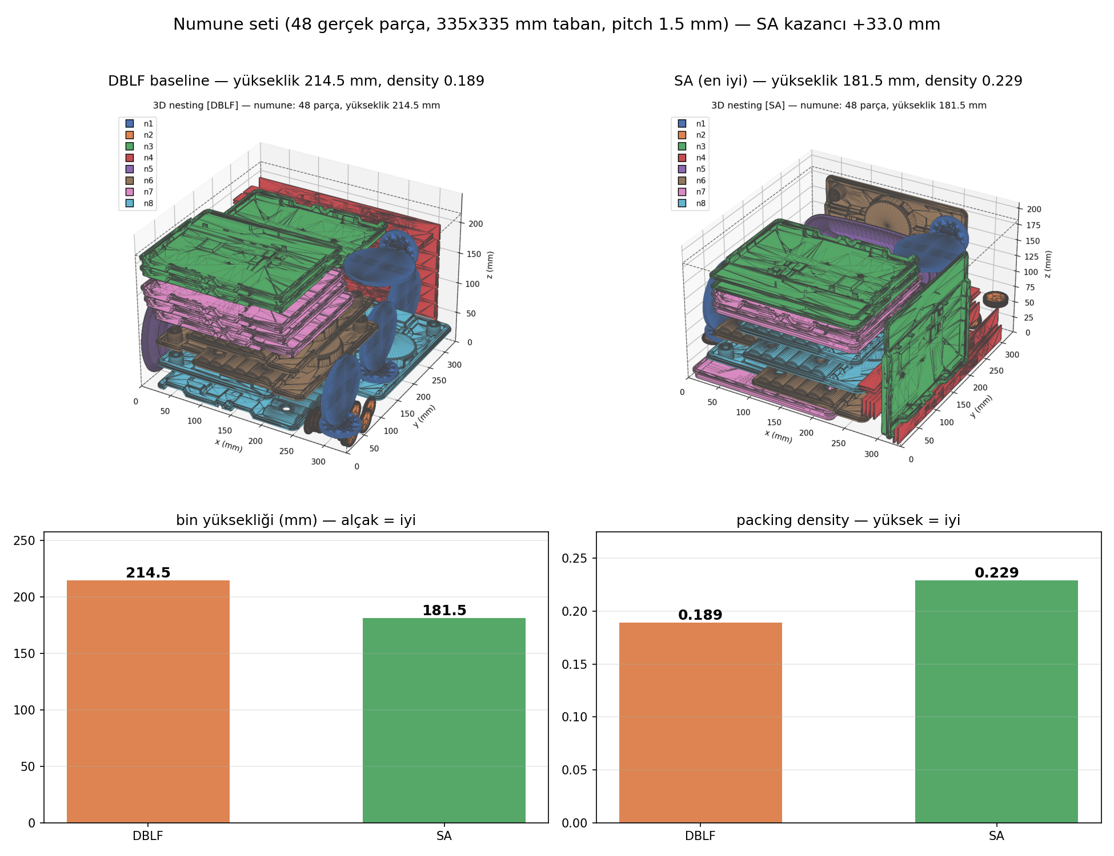
Karşılaştırma — Yerleşimler Yan Yana
Notes:
'Solda baseline, sağda SA — aynı parçalar, aynı taban. Yükseklik 214.5'ten 181.5'e iniyor, density 0.189'dan 0.229'a çıkıyor.'
Görseldeki fark: SA kısa plakaları kenara dik dikiyor (sağ görselde dik duran levhalar) ve uzun plakaları ortada derli toplu istifliyor.

Slide 9
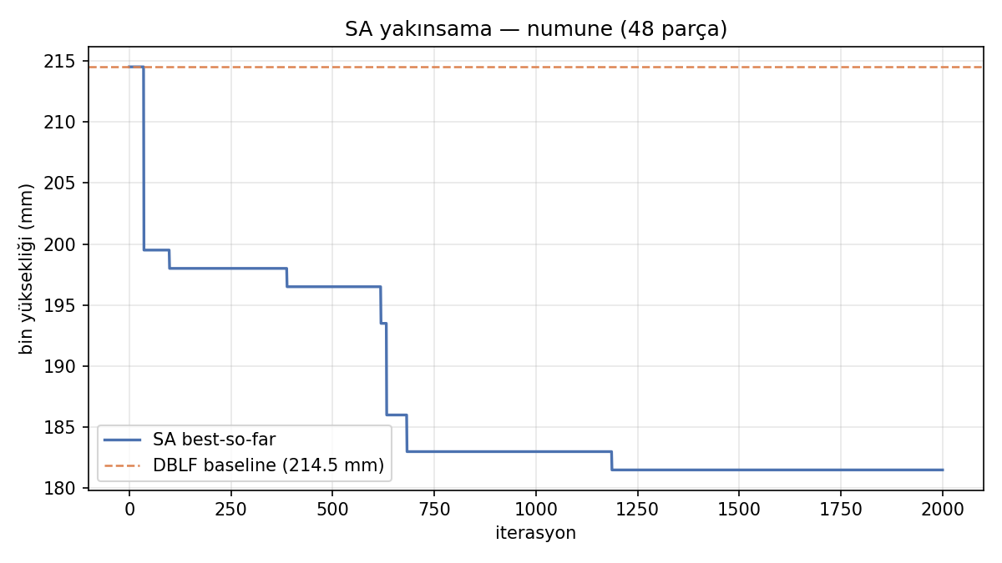
SA Yakınsaması — Kazanç Nereden Geldi?
214.5 → 181.5 mm
• Kazancın motoru: kısa plakaları dik çevirme + plaka istif sırası hamleleri — SA bunları kabul ede ede tavanı söndürüyor.
• Üç seed (42/7/13) → 184.5 / 183.0 / 181.5: bant dar, strateji seed'e dayanıklı.
• 2000 iterasyon ~93 dk; süre/kalite ayarı --iters ile elimizde.
Best-so-far yükseklik / iterasyon — kesikli çizgi DBLF baseline
Notes:
'Eğri baseline'dan başlıyor — SA hiçbir zaman baseline'ın üstüne çıkmaz, en iyi çözüm hep saklanır. Kazanç iki hamle ailesinden geliyor: kısa plakaları dik çevirmek ve plaka istif sırasını değiştirmek.'
Süre sorulursa: bu bir planlama hesabı, gerçek zamanlı değil — gece koşusu normal. Daha kısa sürede yaklaşık sonuç gerekiyorsa iterasyon düşürülür.

Slide 10
Kanıt 1 — Parça Arası Boşluk (İç İçe Geçme YOK)
• İki katmanlı güvence — önce garanti, sonra ölçüm.
• Garanti (voxel modelde): parça yüzeyi örnekleme ile KONSERVATİF sarılır (ince duvar/kabartma kaçmaz), gövde 1 voxel genişletilir, istifte dikey boşluk hücresi eklenir → çakışma matematiksel olarak imkânsız.
• Ölçüm (orijinal geometride): yerleşim sonrası her yakın parça çifti (46 çift) gerçek mesh'ler üzerinde tarandı → min mesafe 1.50 mm (eşik 1.00 mm).
• Rapor: results/numune_sa/clearance_numune.json — sayısal, denetlenebilir.
• Plakaların 'iç içe' görünmesi: çıkıntılar komşu plakanın delik BOŞLUĞUNA sarkar; yüzeyler hiçbir noktada 1.50 mm'den fazla yaklaşmaz.
Geçen haftaki 0.77 mm ihlali bu ölçüm aracı yakaladı ve kök neden (voxelization'da ince duvarların kaçması) giderildi. Aynı araç artık her koşunun standart adımı: boşluk iddiası ölçümsüz rapor edilmiyor.
Notes:
'İç içe geçme sorusu için iki cevabım var. Birincisi tasarım: voxel modelde iki parçanın aynı hücreyi kullanması imkânsız ve gövdeler bir hücre şişirilerek yerleştiriliyor. İkincisi kanıt: yerleşim bittikten sonra gerçek geometri üzerinde en yakın kırk altı çiftin mesafesini ölçüyorum — minimum 1.50 milimetre.'
Bu slayt güven slaytı: kendi hatamızı (0.77) kendi aracımızın yakaladığını söylemek güvenilirliği artırır.

Slide 11
Kanıt 2 — Çözünürlük: Kabartma Yazılar Korunuyor
• Mimari: optimizasyon voxel'de çalışır, çıktı ORİJİNAL geometriden üretilir (devoxelization) — iki dünya birbirine karışmaz.
• Voxel (1.5 mm) yalnız yerleşim hesabının İÇ aracıdır: 335×335 mm taban 223×223 hücreye bölünür, yükseklik 1.5 mm katmanlara YUKARI yuvarlanır (muhafazakâr). Çıktının çözünürlüğü voxel DEĞİL, orijinal mesh'tir — 'en az 1 mm çözünürlük' şartı çıktıda fazlasıyla aşılır.
• Sayısal kanıt: 48 parçanın orijinal üçgen toplamı 3.950.364 — çıktı STL'sindeki üçgen sayısı 3.950.364. Bire bir; tek üçgen kaybolmuyor.
• Kabartma yazılar, delik kenarları, ince detaylar üretim dosyasında tam çözünürlükte: results/numune_sa/nesting3d_result_numune.stl.
• Ekrandaki hızlı önizleme (PNG) sadeleştirilmiş kopya kullanır — üretime giden STL'yi ETKİLEMEZ.
• Geçen haftaki sorun (yazıların silinmesi) görselleştirme sadeleştirmesinin yanlışlıkla çıktıya uygulanmasıydı — mimari olarak ayrıldı, tekrarı mümkün değil.
Notes:
'Çözünürlük sorusunun cevabı mimaride: voxel yalnız yerleşim hesabı için var — 1.5 milimetrelik hücreler, 335'lik tabanda 223'e 223'lük grid. Yerleşim bitince her parçanın ORİJİNAL mesh'i bulunan pozisyona taşınıyor; yani çıktının çözünürlüğünü voxel değil, sizin gönderdiğiniz STL'nin kendisi belirliyor. Kanıtı da basit: kırk sekiz parçanın üçgen toplamı üç milyon dokuz yüz elli bin — çıktı dosyasında da aynı sayı.'
'En az 1 mm çözünürlük' sorulursa: voxel 1.5 mm ama o yalnız İÇ hesap; raporlanan yükseklik yukarı yuvarlandığı için muhafazakâr, çıktı ise birebir orijinal. İsterse STL'yi yanında açıp bir plakanın yazısına zoom yap — en ikna edici an bu olur.

Slide 12
Çıktılar ve Kullanıma Hazırlık
• Üretime hazır STL sahnesi: results/numune_sa/nesting3d_result_numune.stl (orijinal çözünürlük) + yerleşim görselleri + clearance raporu (JSON).
• Parametrik: taban (--plate), voxel (--pitch), boşluk (--margin), poz stratejisi (--orient), iterasyon (--iters) — makine/kural değişirse aynı gün yeniden koşulur.
• Farklı parça setleri: Numuneler/ klasörüne STL koymak + adet yazmak yeterli — pipeline parça-bağımsız.
• Doğrulama: 95 birim testi · sabit seed · her koşuda otomatik clearance ölçümü.
• Rapor tabloları: results/numune_comparison.md + numune_parts.csv.
Sıradaki adım önerisi: bu motor, konteyner yerleştirme uygulamasının çekirdeği olmaya hazır — sabit kasa boyutu + çoklu konteyner sarmalayıcı + veri girişi arayüzü ile demo kurulabilir.
Notes:
'Sonuç sadece rakam değil — teslim edilebilir paket: üretime girebilecek STL, denetlenebilir boşluk raporu, tekrar koşulabilir parametrik sistem.'
Uygulama konusu açılırsa: motor hazır, üstüne konteyner kabuğu + arayüz giydirilecek — demo birkaç hafta mesafede.

Slide 13
Özet
• Makine şartlarıyla (335×335 mm, z ≤ 600 mm, boşluk >= 1 mm (garantili)) 48 parçanın tamamı yerleşti.
• Z yüksekliği: DBLF 214.5 mm → SA 181.5 mm (−33.0 mm (%15.4)).
• Parça arası ölçülen min boşluk: 1.50 mm — iç içe geçme/çakışma YOK.
• Çözünürlük: 3.950.364 üçgenin tamamı çıktıda — kabartma yazılar korunuyor.
• Önceki 155 mm: farklı taban + boşluksuz + ölçülmüş ihlal → geçersiz kıyas; yeni şartların geçerli en iyisi 181.5 mm.
• Tekrar-üretilebilir: 95 test · sabit seed · parametrik CLI · STL hazır.
Teşekkürler — makine tablası ve kural setinizde birebir doğrulama koşusu yapalım mı?
Notes:
KAPANIŞ: 'Şartlarınızın üçü de uygulandı ve ikisi ölçümle kanıtlı. Yeni kurallar altında 48 parça 181.5 milimetrede, 1.50 milimetre ölçülmüş boşlukla, yazılar korunarak yerleşiyor. Bir sonraki adım olarak bunu sizin makinenizde birebir doğrulayalım; sonrasında konteyner uygulamasına aynı motorla geçebiliriz.'

